Slide 1
Ｓｔｅｐ Ｕｐ Ｓｃｈｏｏｌ On Line
平成２２年８月
（有）メディアリミックスコミュニケーションズ

Slide 2







Step Up School On Lineとは？ ～ＳＮＳラーニングシステム～
市販本をテキストに！！
わかりやすい演出での
動画をインターネットで！
＊高木あずささんに出演依頼中です
みんなで一緒に学ぶ！
開発環境つき！
そのままプログラムを入力して
実際に動かすことができる！
ＳＮＳをつかったコミュニケーション
講師に気軽に質問できる
生徒同士で情報交換したり
いっしょにプログラム開発を進める
ことができる！

Slide 3


従来の集合教育の問題点
受講生の問題点
・時間を拘束される
・仕事や個人的な都合で休めない
・他の人に迷惑をかけることになりそうで、気軽に質問できない
教える側の問題点
理解度の遅れている受講生、キー入力の遅い受講生など進みの遅い受講生に合わせるとクラス全体の進捗に影響が出てしまう。かといって、落ちこぼれをつくるわけにはいかないことに悩み、毛が抜ける毎日。
時間が限られているので、一人ひとりの進み具合、問題点の解決に時間をかけることができない。
従来の映像オンデマンド授業の問題点
映像に問題
・講師が授業を行っているときの映像をそのまま流すだけ。
・映像テクニックを駆使した見事な映像だが、結局なにを伝えたいのか
よくわからない。
システム的な問題
わからないことを質問してから回答が来るまで、あるいは疑問が解決するまでに時間がかかりすぎる。
特に、エラーが出た場合、一度つまづくと、そこから先に独力で進むことができない。
本人のやる気（モチベーション）を維持することがむずかしい。

Slide 4
Step Up School On Lineの特長
テキスト（講師）を選べる！
・市販された本をテキストに！
・本の著者の説明意図を極力正確にまたは、紙であることの欠点を補う説明
超初心者からプロレベルまで
・確実にステップアップできるように市販の本をレベルで分類し、
超初心者から第一線で活躍できるプロレベルまで！！
わかりやすい動画
・イーラーニングの特性・講座の内容を考えた、構成・演出で、
「理解してもらうための動画」
実践的！
・開発環境も丸ごとレンタルで、いつでもどこでも学べる！
・携帯でも学べる！
ＳＮＳを使ったコミュニケーション
・ＳＮＳにより、講師と気軽に、かつ個別に会話・質問ができる
・同じ講座の生徒同士で教えあったり、グループで開発を進めたり、
分業・協業ができる⇒モチベーションアップ

Slide 5

























テキスト（講師）を選べる！ 自分の好きな内容を学べます！
一般的なスクールでは、そのスクールの教材でしか学べません。
コース | コース例
PHP
Java
Ruby
mobile
MySQL PostgreSQL
Linux
現時点では、上記のテキストに関しては例(予定）としてあげてあります

Slide 6










超初心者からプロレベルまで プロフェッショナルとして即戦力レベルまで
市販テキストをレベルにあわせてコースに分類してあり、自分の実力がどの辺なのかがわかる！
レベル | コース
レベル０ 超入門
レベル１ ベーシック
レベル２ マスター （プログラミング言語を）
レベル３ プロレベル
レベル４ 応用

Slide 7
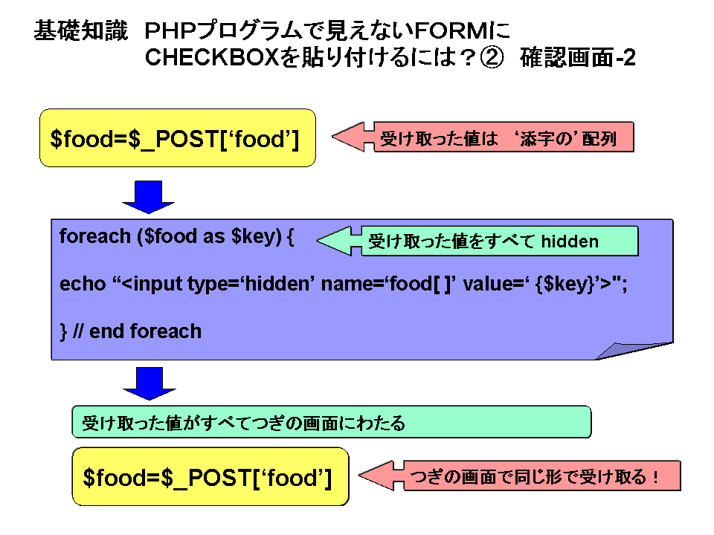
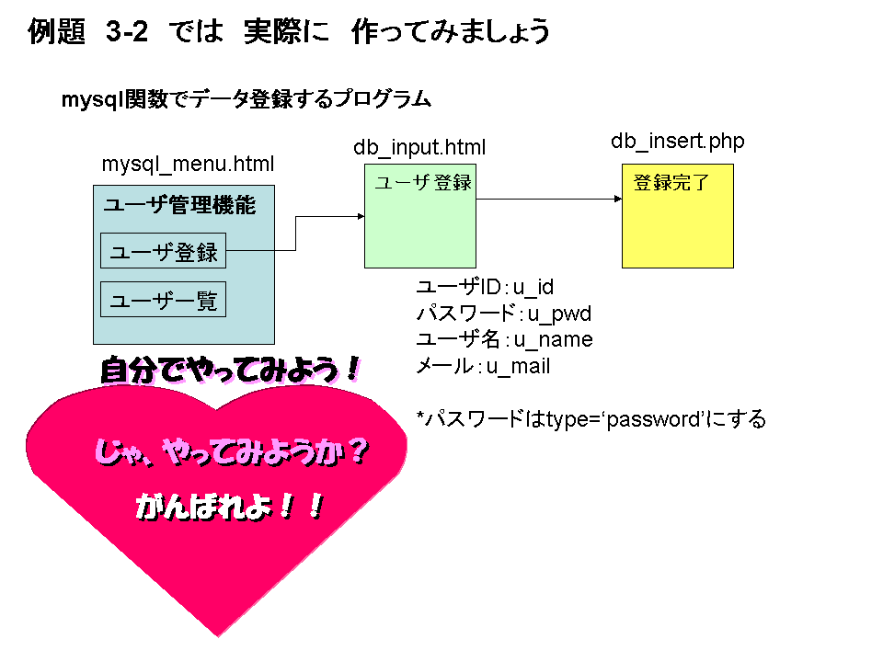

わかりやすい動画 １つのトピックを5分程度で！
たとえば、ひとつのトピックごとに、説明＋良くある質問＋理解度をチェックするための質問＋例題、というサイクルで構成します。ひとつのステップごとに課題をクリアしていき、N段階のステップをクリアすると講座が終了します。
講師の説明＋図解
生徒役または司会進行役の質問
Step ｂｙ Stepで、
着実にStep Up！
次のStepへ
実際に例題を動かしてみる
理解度をチェックする質問

Slide 8
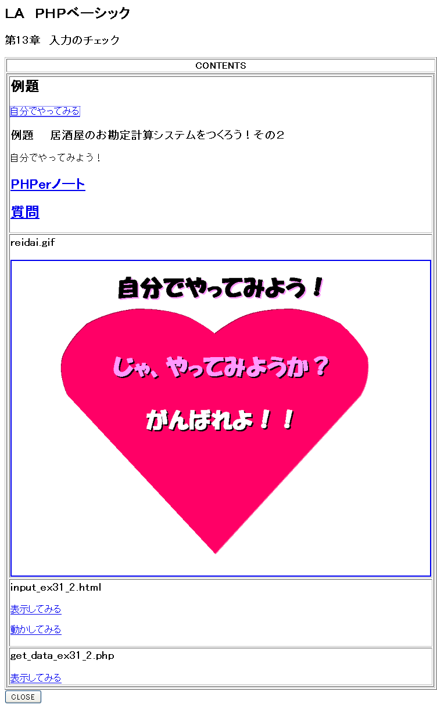
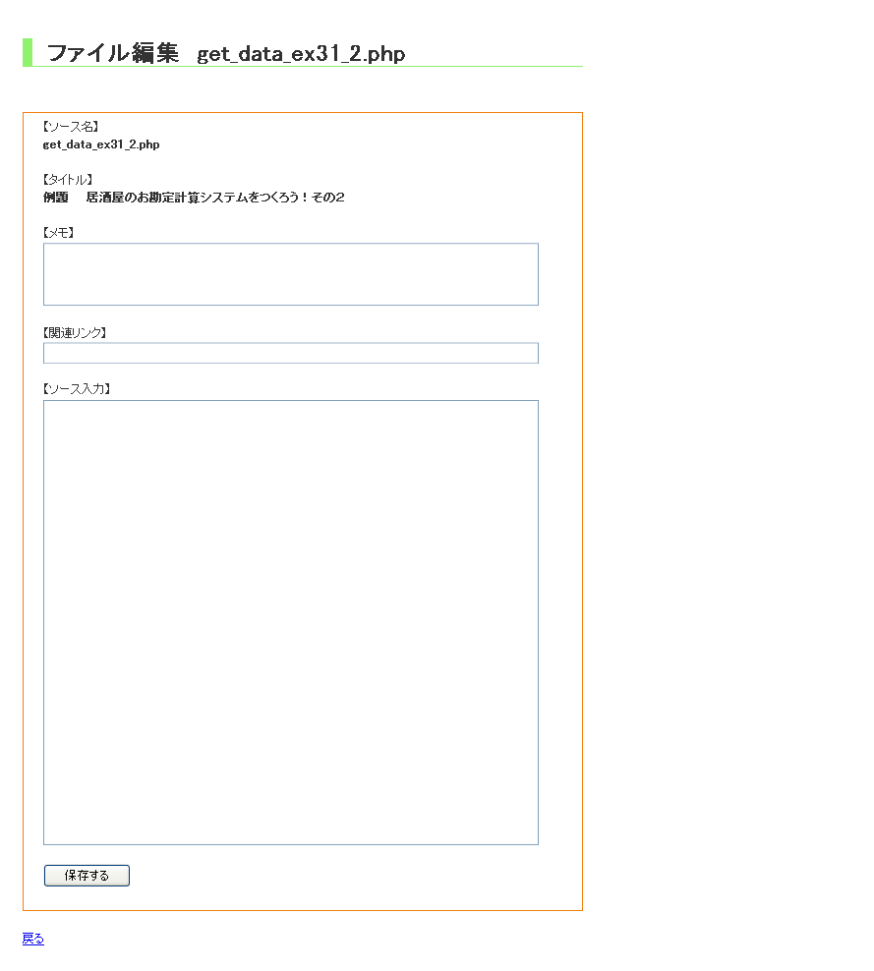
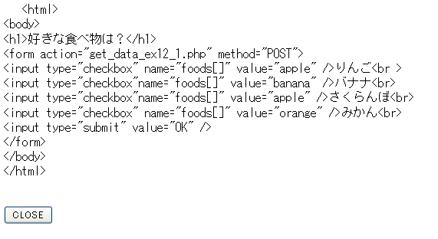
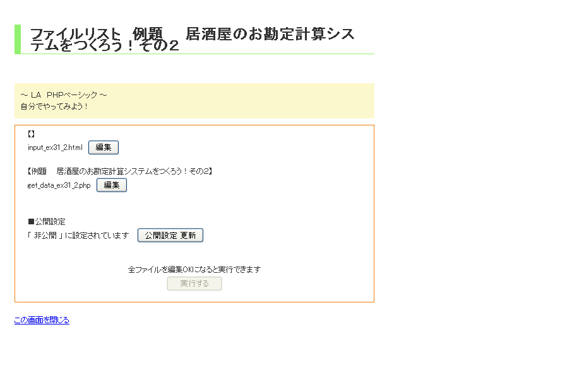
開発環境をそのままレンタル
実践的！
・開発環境も丸ごとレンタルで、いつでもどこでも学べる！
・携帯でも学べる！
練習問題のプログラムを作成し、実際に動かしてみることができる

Slide 9
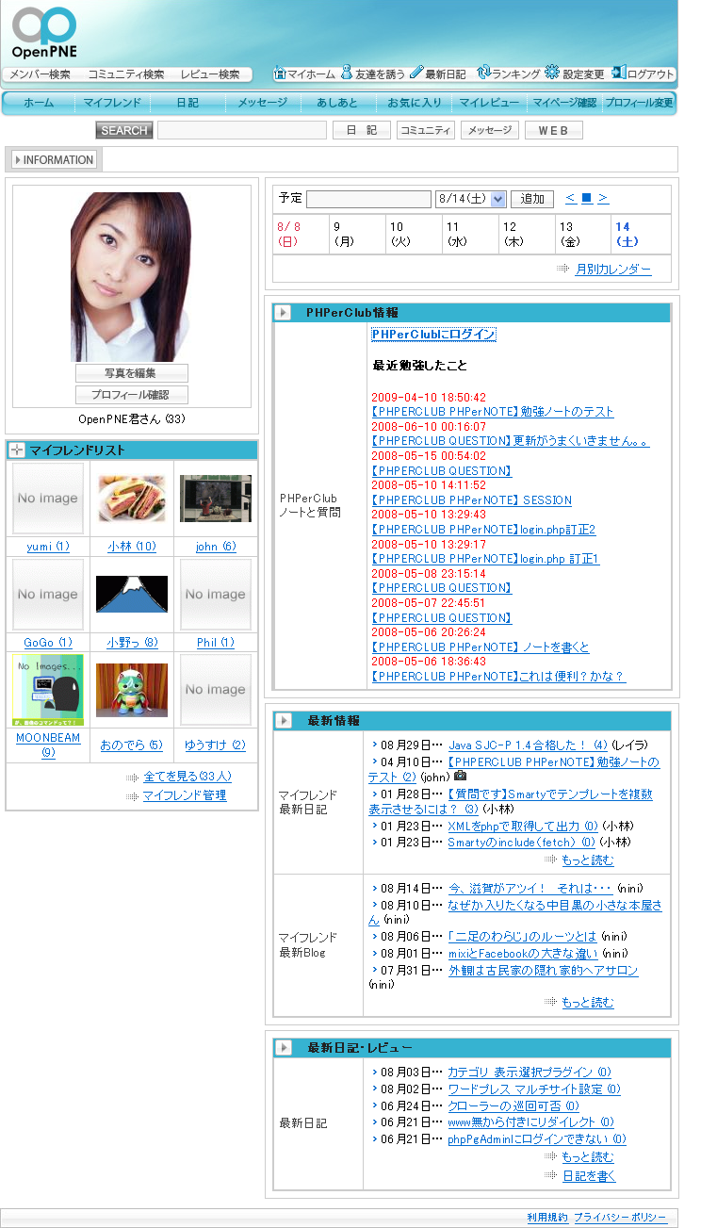
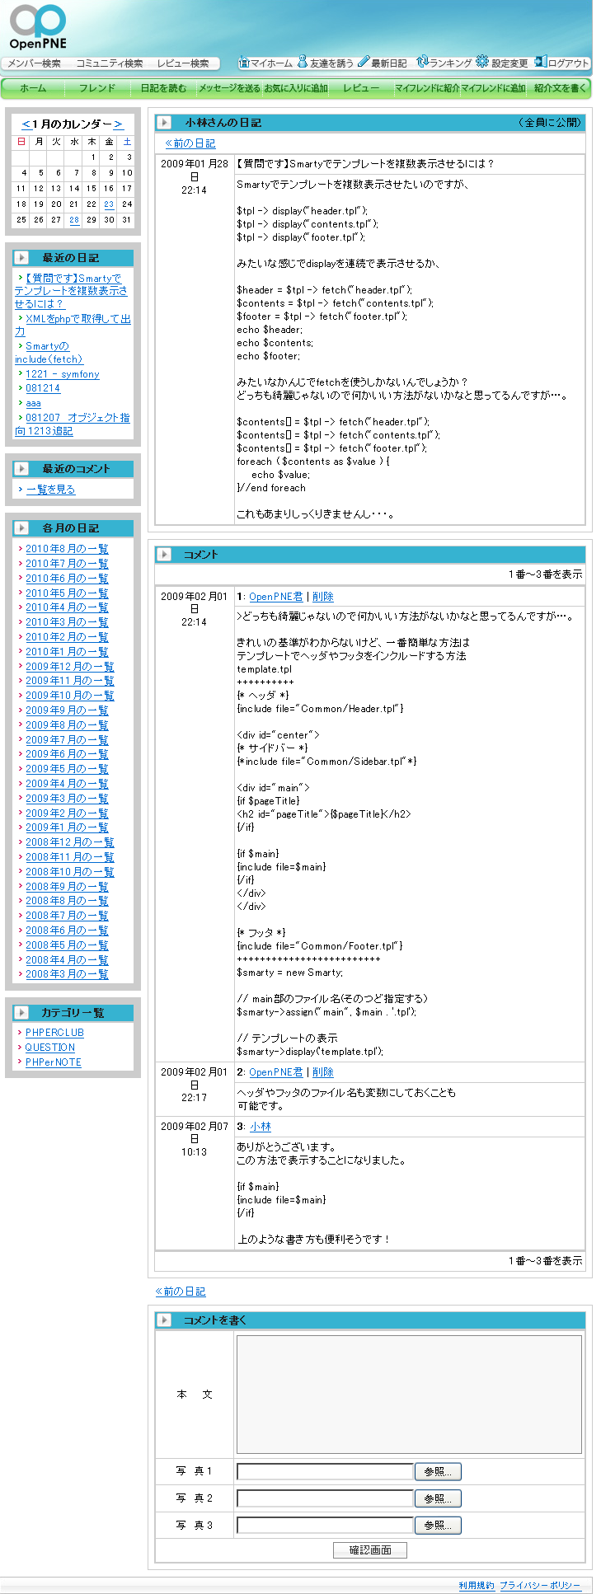
ＳＮＳシステムをつかったコミュニケーション
ＳＮＳを使ったコミュニケーション
・ＳＮＳにより、講師と気軽に、かつ個別に会話・質問ができる
・同じ講座の生徒同士で教えあったり、グループで開発を進めたり、
分業・協業ができる⇒モチベーションアップ
ログインすると同じクラスの人たちの勉強の成果を見ることができる
コミュニティに質問を書いておくと講師が回答してくれる

Slide 10
コース料金 ～１コース平均６万円程度～
１セクションにつき５分～１０分の動画×６（１時間）×１２回
⇒約１２時間 １００本程度の動画で構成
＊本の構成にもよりますが、仮にテキストが１２章ある場合
約３カ月～6ヶ月で学習するシステム
ＳＮＳは1年間有効
授業料は、1ヶ月1万円程度
月に1～２回 都内にて成果発表会・質問会を開催（有償）
注１）動画2時間分をDVDにして販売すると仮定すると、1枚（2時間）５０００円程度の価格設定を検討しております。
ただし、現時点ではDVDを販売することは考えておりません。
注2）販売価格は２０％増で設定いたします。

Slide 11
補足説明

Slide 12

補足説明① 受講までの流れ
受講者
弊社
申込
申込受付
入金
銀行振込など
入金確認
テキスト着
テキスト送付
受講開始

Slide 13
補足説明②
基本的な方針
・著者の考え方を極力尊重し、テキストに沿って説明する。
・紙面の都合上などで説明不足と思われる箇所については、
独自の説明を加える。
・著者から、「このように説明してほしい」等の注文があれば、
それに従う。
著作権料について
・受講料の7.5％
＊ただし、書籍と違い一定の価格ということは困難と思いますので 実売価格の7.5%でお願いできれば、と考えています。
＊＊その場合は、ひとりひとりにつき、いくらだったかというリストを提出いたします。（個人情報は除きます）。

